Slide 1
ISYE6055 - E-Supply Chain Management Topik 5 - Service Value Networks
D5821 – Fauzi Khair

Slide 2
Capaian pembelajaran
Mahasiswa diharapkan mampu menjelaskan model bisnis dan strategi e-business terhadap konsep value chain.

Slide 3
Service Value Networks Framework Service Value Network Dimensions Future Trends In Service Value Networks
Service Value Networks

Slide 4
Service Value Networks framework

Slide 5
Service Value Networks framework
Service Value Networks atau jaringan nilai layanan jasa menawarkan model bisnis dan paradigma baru untuk mekanisme pengiriman layanan jasa.
Hal ini disebabkan oleh adanya rekonsiliasi dua hal yang saling bertentangan, tapi sangat bersamaan dengan kebutuhan pelanggan yaitu leverage atau pengaruh skala ekonomi (dari blok beragam penyimpanan data) dan untuk dapat memberikan solusi yang sesuai dan sangat spesifik.

Slide 6
Service Value Networks framework
Hal ini didorong oleh beberapa faktor dalam jaringan nilai layanan jasa ini diantaranya:
Bisnis sekarang membutuhkan sesuatu yang mudah untuk diterapkan dan sesuatu nilai yang sudah terbukti secara vertikal atau solusi proses yang pesifik serta bukan kemampuan secara umum dan dukungan teknis.
Dorongan terhadap kompetensi inti dan keunggulan kompetitif
Persyaratan untuk adanya solusi holistik dalam aliran kerjasama seluruh rantai nilai layanan jasa dan bertujuan untuk memenuhi tuntutan klien
Keinginan untuk jangka panjang atau posisi kompetitif yang lebih berkelanjutan.

Slide 7
Service Value Networks framework
Service value networks framework atau kerangka jaringan nilai layanan jasa menawarkan sebuah pendekatan topologi dimana layanan jasa dan strategi operasional bisnis terhadap pelanggan yang diambil bersama-sama dianggap sebagai model yang saling berhubungan dan berbagi data untuk memberikan layanan terhadap pelanggan dan lebih bertujuan agar mampu melebihi harapan pelanggan.

Slide 8
Service Value Networks framework
Sistem bisnis ini belajar dari adanya pertemuan dengan pelanggan berupa aktivitas menyimpan dan menganalisa informasi pelanggan yang telah dikumpulkan dan meningkatkan penawaran layanan database dengan mengembangkan sistem baru, atau memperbaiki sistem hulu rantai pasok, serta memberikan solusi yang berorientasi pada pelanggan dan tempat tinggalnya.
Selanjutnya, sumber informasi tersebut siap ditambahkan dengan data pelanggan yang lebih spesifik.

Slide 9
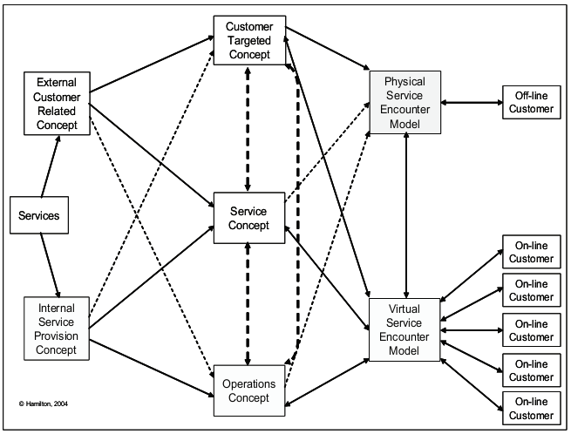
Service Value Network Framework

Slide 10
Service Value Network Framework
Komponen layanan eksternal menghubungkan pemindaian lingkungan untuk pelengkap layanan jasa dan menambahkan komponen nilai yang didasarkan pada solusi kebutuhan pelanggan yang telah diplot sebelumnya.
Sedangkan komponen layanan internal memberikan rantai permintaan dan rantai pasok yang terpadu, di mana mitra rantai nilai (value chain) saling bekerja sama untuk memberikan nilai pelanggan secara maksimum dengan cara yang paling efisien dan efektif.
mitra bertujuan untuk memberikan kualitas layanan dan layanan sebagai kualitas dan paket akuntabel finansial perusahaan.

Slide 11
Service Value Network Framework
Komponen sasaran pelanggan membahas layanan yang ditawarkan dalam hal efisiensi, relevansi, ruanglingkup, dan kinerjanya. Singkatnya, komponen yang ditargetkan pelanggan memberikan kegiatan back end atau (isi pesan) berupa “ketika”, dan fitur tepat sasaran ini ditujukan “kepada siapa”.
Sedangkan komponen konsep layanan saling terintegrasi dengan komponen konsep operasi dan komponen sasaran pelanggan. Hal Ini memberikan multidimensi informasi melalui bisnis dan mitra internal serta nilai tambah eksternal yang memberikan pengalaman terhadap pelanggan secara lebih luas. Singkatnya, model konsep layanan memberikan 'apa' dengan pertemuan nilai layanan.

Slide 12
Service Value Network Framework
Komponen konsep operasi ini mencakup sistem informasi jaringan, penyimpanan data dan pengambilan sistem yang luas.
Dalam hal ini, komponen berhubungan dengan mengembangkan metrik pengukuran Web, teknik logika fuzzy berbasis komputer (berbasis analisis data komputer dan teknik pendekatan komputer), dan alat-alat kecerdasan buatan terhadap database jaringan bisnis, dan memberikan alasan serta solusi nilai tambah.
Konsep ini bertujuan untuk mengetahui permintaan bisnis pelanggan, menginterogasi database, mengurutkan dan menginterpretasikan informasi yang tersedia, dan memberikan solusi yang sesuai dan solusi pribadi terhadap harapan pelanggan yang dirasakan.

Slide 13
Service Value Network framework
Service encounter berasal dari salah satu dari dua komponen atau kombinasi keduanya yaitu:
Tangible atau perjumpaan fisik antara pelanggan dan contact person bisnis atau perseorangan.
Virtual (intangible) dimana perjumpaan berbasis struktur elektronik. Praktiknya sering dilakukan secara visual dan terhubung melalui situs Web bisnis internal atau bisnis eksternal dalam kedua kasus arus informasi dari pelanggan untuk pebisnis, dan pebisnis merespon sumber yang relevan dan informasi yang benar

Slide 14
Virtual Service Value Network Framework
Area e-service berpotensi menimbulkan beberapa kelemahan layanan pelanggan potensial dan menjadi fokus penelitian dan perbaikan:
Amplification effects
E-services
The web interface
Value chain modeling
Customer targeting
Information communication technologies
Bottleneck effects
Business strategies

Slide 15
Amplification Effects
Bullwhip effect didefinisikan sebagai fenomena di mana order untuk pemasok cenderung memiliki varian lebih besar daripada jumlah penjualan kepada pembeli (distorsi demand) dan distorsi bergerak ke hulu dalam bentuk yang semakin diperbesar (varian amplifikasi).

Slide 16
Amplification Effects
Kunci untuk menghilangkan bullwhip effect dan kunci untuk setiap upaya manajemen rantai pasok adalah dengan peningkatan informasi yang diberikan oleh masing-masing pemasok mereka.
Jadi amplifikasi hulu atau bullwhip effect dapat dikurangi di mana sebuah situs web memberikan data lebih efisien, lebih langsung, dapat ditargetkan, lebih seragamnya jalur akses informasi antara jaringan nilai layanan dan pelanggan.
Informasi dikelola agar mengalir lancar dan memberikan jumlah demand yang tepat, disaring serta memberikan informasi yang relevan dengan pelanggan

Slide 17
e-Service Effects
Kekuatan pasar banyak mempengaruhi perkembangan jaringan nilai layanan. Mulai timbul keharusan dalam perekonomian agar bisa mengurangi biaya TI, sekaligus meningkatkan dampak TI untuk nilai bisnis.

Slide 18
Web Site Effects
Penggunaan dan penggabungan program perangkat lunak dalam mengelola informasi database yang tersedia rupanya merupakan solusi cerdas dalam mengatur permintaan pelanggan mungkin ditawarkan.
Situs Web cerdas bertindak dan diatur mirip secara cerdas, penuh rasa ingin tahu, mesin pencari yang sensitif terhadap bahasa dan mampu mengambil peran dalam mengelola permintaan pelanggan melalui suara, e-mail, gambar, pencarian, dan sejenisnya.
Kecerdasan buatan, manajemen pengetahuan, dan logika fuzzy prinsip kemudian diterapkan untuk menentukan solusi yang lebih efisien, dan solusi spesifik terhadap bisnis yang tepat.

Slide 19
Customer Targeting Effects
Dalam sistem bisnis responsif terhadap pelanggan yang sangat tinggi, waktu kontak terhadap pelanggan mungkin akan berkurang dan berimplikasi pada peluang penjualan dapat ditingkatkan.

Slide 20
Customer Targeting Effects
Pelanggan biasa dapat menjadi pelanggan internal (bekerja untuk bisnis, menjadi peserta di jaringan nilai layanan hulu, atau peserta layanan internal di area seperti pemrosesan data, teknik, pemeliharaan, akuntansi, atau layanan purna jual atau pelanggan eksternal
Untuk layanan pelanggan virtual responsif, fleksibel, layanan adaptif nilai jaringan sering menawarkan pilihan yang paling diinginkan.

Slide 21
Bottleneck Effects
Bottlenecks terjadi ketika terdapat sebuah sumber daya yang terbatas mempengaruhi tingkat output keseluruhan sistem. Di dalam situs Web, beberapa pelanggan mencari beberapa sumber data rantai pasok untuk kebutuhan masing-masing dan inefisiensi bisnis timbul.
Finch (2003) menunjukkan bottleneck dapat dianggap sebagai kendala bisnis. Dalam industri jasa, informasi adalah bahan utama yang senantiasa bergerak. Beberapa informasi dapat bersifat fisik seperti dokumen. Sedangkan dalam situasi produk manufaktur, informasi dan produk senantiasa bergerak. Dalam kedua kasus bottleneck informasi seringkali terjadi.

Slide 22
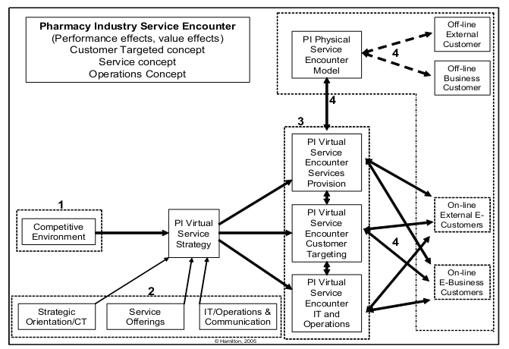
Bottleneck Effects
Service value network

Slide 23
Service Value Network Dimensions

Slide 24
Service Value Network Dimensions
Berbagai dimensi jaringan layanan nilai dapat dikelompokkan sebagai berikut:
Dampak lingkungan yang kompetitif pada dunia industri
Dimensi komunikasi dan operasi, sistem penargetan pelanggan terpadu, dan penawaran layanan jasa dalam menentukan strategi industri sebagai suatu aturan (biasanya dalam bentuk kelompok koordinasi jaringan nilai layanan)
Dimensi dari sistem pelayanan dalam jaringan virtual, dan dampak dari pengiriman jaringan virtual pada kinerja layanan potensial.
Dimensi pelanggan yang disasar dunia industri

Slide 25
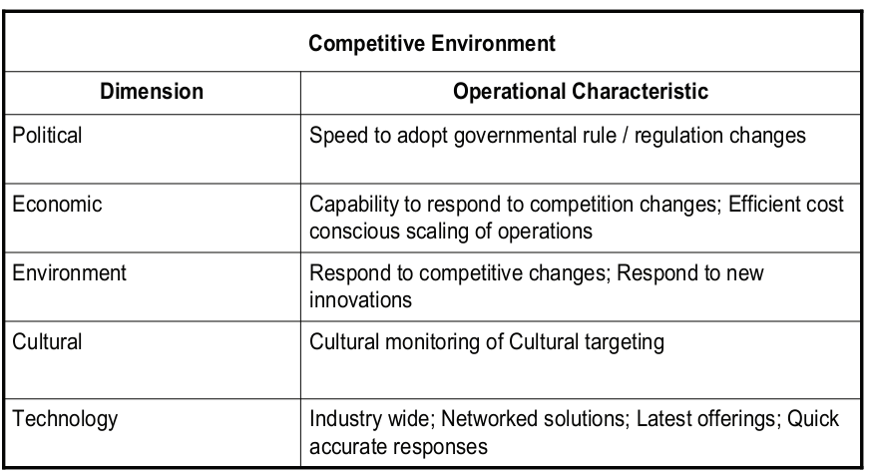
Service Value Network Dimensions

Slide 26
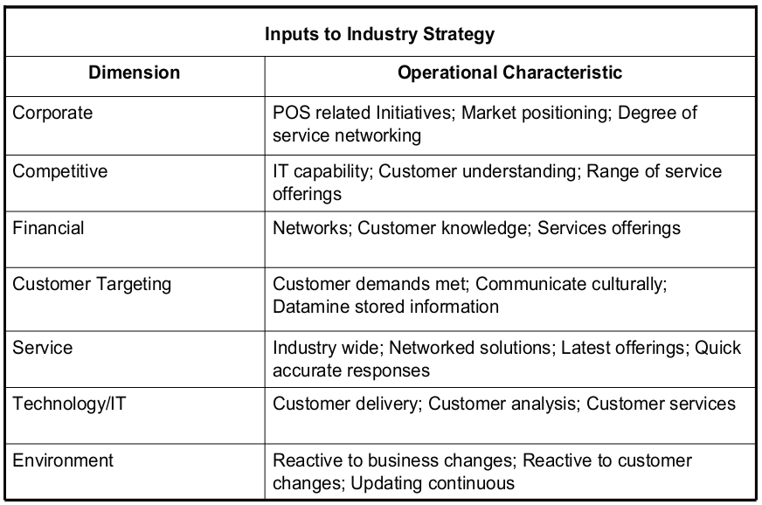
Service Value Network Dimensions

Slide 27
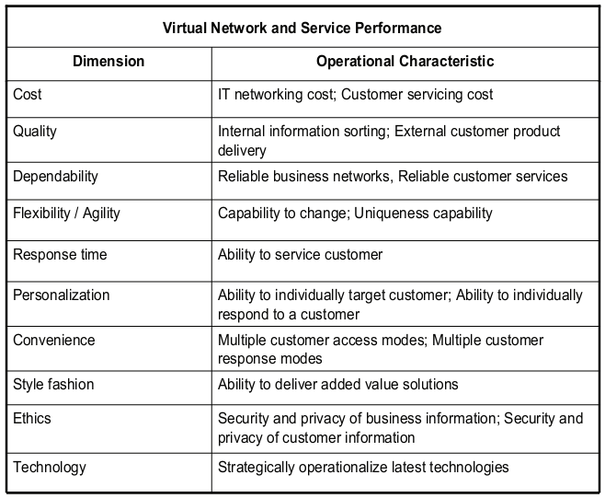
Service Value Network Dimensions

Slide 28
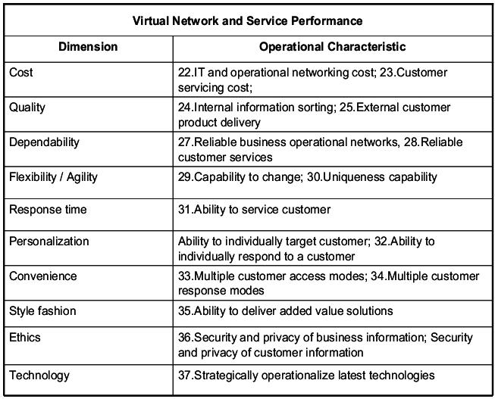
Service Value Network Dimensions
Dimensions influencing elevated service delivery

Slide 29
Future Trends in Service Value Networks

Slide 30
Future Trends in Service Value Networks
Pada perkembangan industri jasa, banyak penelitian berusaha melakukan pendekatan berbasis dunia global secara luas untuk mampu meningkatkan kinerja bisnis, keselarasan pelanggan dan pebisnis, dan nilai pelanggan
Pendekatan bisnis ini dapat langsung diterapkan untuk industri Layanan berbasis global lainnya seperti sektor jasa keuangan, sektor real estate, sektor medis, sektor pendidikan, sektor akuntansi, dan sejenisnya.
Dengan perbaikan lebih lanjut, model ini juga diprediksi juga berlaku untuk industri jasa di negara-negara lain, dan mungkin untuk perusahaan jasa polisentris atau geosentris.

Slide 31
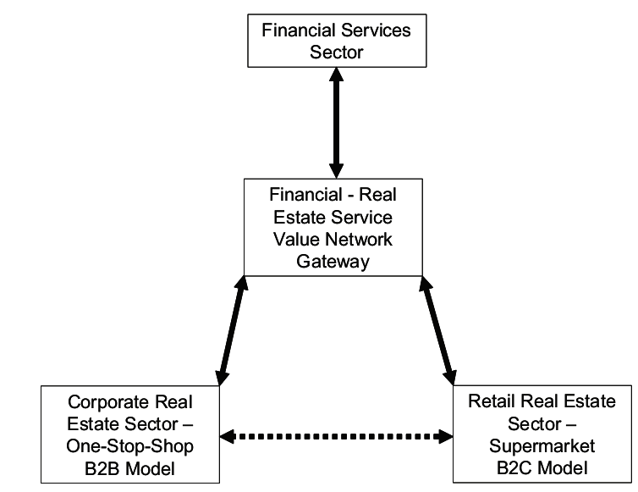
Future Trends in Service Value Networks

Slide 32
Kesimpulan

Slide 33
Kesimpulan
Pendekatan jaringan nilai Layanan mendukung e-supply chain menjadi solusi bisnis secara total. Metode e-SCM menawarkan perspektif pelanggan driven baru untuk para pebisnis.
Metode ini memunculkan kerangka kerja dimana posisi strategis industri atau korporasi dapat diamankan. Metode e-SCM ditargetkan dalam waktu jangka panjang, lebih berkelanjutan, lincah, dan memberikan solusi yang kompetitif untuk dunia industri atau korporasi mitra bisnis.

Slide 34
Kesimpulan
Pendekatan sistem cerdas yang digabungkan dengan teknik logika fuzzy digunakan untuk memanfaatkan dan mengelola database terkait di seluruh jaringan kemitraan dan rantai pasok. Informasi yang diminta oleh pelanggan disaring, dan solusi terbaik diizinkan masuk kedalam seluruh jaringan layanan nilai dan kemudian dikirim ke pelanggan baik melalui melalui umpan balik secara online atau melalui petugas layanan pelanggan yang berbasis industri yang memberikan umpan balik langsung kepada pelanggan.

Slide 35
Kesimpulan
Sehingga kebutuhan pelanggan, keinginan, hasrat, dan nilai ekonomi umumnya dapat ditargetkan. Jaringan layanan nilai berada dalam aspek pembangunan di beberapa tempat dan dianggap sebagai salah satu jalur menuju daya saing di masa depan.
Model ini memiliki aplikasi langsung dalam industri jasa, dan aspek itu adalah terkait sistem operasi di industri real estate, pariwisata, pendidikan, farmasi, dan maskapai.
E-SCM menghubungkan kedua pasangan langsung dan tidak langsung atau perifer yang memberikan banyak back-end ke dalam jaringan layanan nilai, yang menyediakan sistem informasi bisnis yang saling terhubung dan memungkinkan untuk berbagi informasi secara rinci dan pengolahan informasi seluruh jaringan E-SCM.

Slide 36
DAFTAR PUSTAKA/SUMBER
Qingyu Zhang. (2007). E-supply Chain technologies and management. 00. Information Science Publishing. Suite 200 Hershey PA 17033. USA. ISBN : 9781599042558

